Slide 1
資料匯整

Slide 2
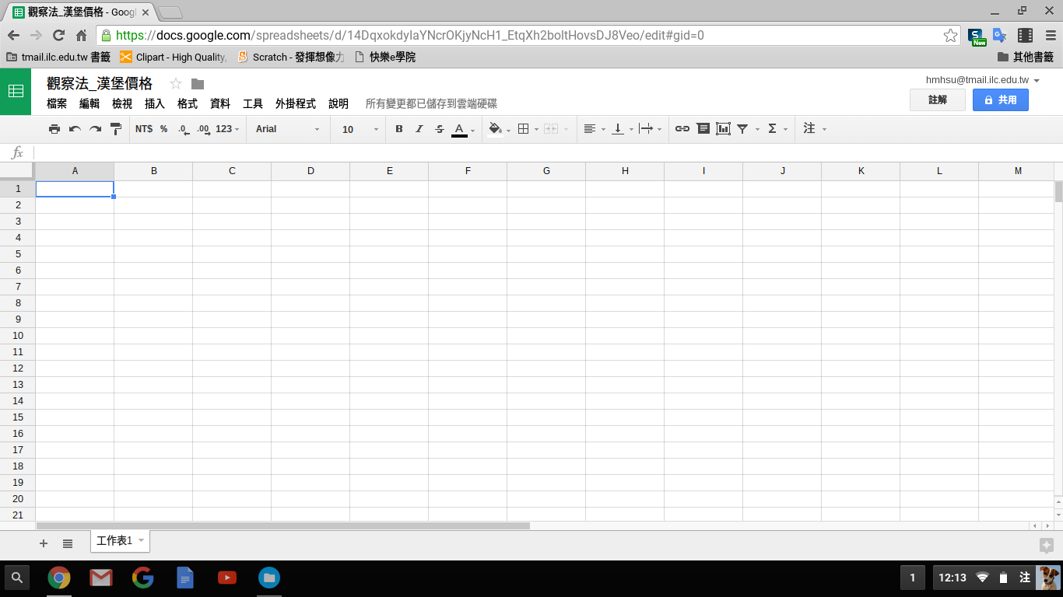
開啟Google試算表

Slide 3
一筆一筆輸入資料

Slide 4
完成資料

